Slide 1
Chapitre 2 :
Segmenter le marché

Slide 2
Objectifs du chapitre
Dans ce chapitre, nous répondrons à quatre questions :
Quels sont les différents types de segmentation du marché ?
Comment une entreprise peut-elle identifier les segments qui composent le marché ?
Selon quels critères doit-elle choisir ses marchés cibles ?
Quelles sont les caractéristiques d’une segmentation efficace ?

Slide 3

Une démarche en trois temps
Coca et la bouteille unique de 33 cl
Segmentation ( en opposition avec le marketing de masse)
  Découper le marché en sous-ensembles homogènes, significatifs et accessibles à une action marketing spécifique ; identifier alors les critères selon lesquels le marché sera analysé et étudier les profils des segments ainsi engendrés
  Attention : le responsable marketing ne crée pas des segments
Ciblage
  Évaluer l’attrait relatif de chaque segment et choisir ceux sur lesquels concentrer ses efforts
  Exp de la ménagère de moins de 50 ans : macrocible et mythe dépassé….
Positionnement
  Concevoir une offre adaptée à la cible choisie et développer le marketing-mix correspondant

Slide 4
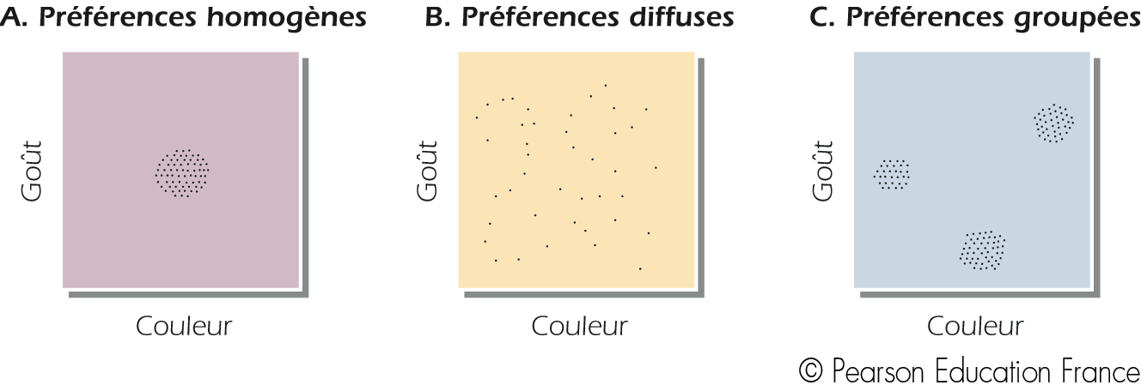
Les différents niveaux de segmentation
Air France vols domestiques : boisson non alcoolisés mais champagne payant
Le marketing segmenté
  La notion de segment :
  groupe de clients qui partagent les mêmes désirs face au produit
  Une offre flexible : configuration de base + options
Configurations des préférences d’un marché
Notes:
Un segment de marché est un groupe de clients qui partagent les mêmes désirs face au produit.

Slide 5
Le marché segmenté des régimes… soit 1,5 milliards d’euros et 40 % des femmes en France :
Habitués des régimes printaniers
Les gourmand d’équilibre
Les régimes forcés
…Produits alimentaires, magazines, crèmes.

Slide 6

Les différents niveaux de segmentation
Stratégie de niches multiples
Le marketing de niche
  Segment étroit aux besoins spécifiques (Internet permet de considérer des petites niches)
  Les clients sont prêts à payer un prix plus élevé.
  Le produit répond précisément à leurs attentes.
  L’entreprise réduit ses coûts en se spécialisant.
  La niche offre un potentiel de rentabilité et de croissance.
Le marketing personnalisé (one-to-one)
  La personnalisation de masse : offrir à l’échelon industriel des produits ou services spécifiquement adaptés à chaque client
Photo numérique du visage
Notes:
Le marketing personnalisé (également appelé marketing one-to-one ou marketing individualisé) représente une étape supplémentaire en ce qu’il reconnaît qu’en définitive chaque client est unique et mérite d’être traité de manière particulière. L’idée n’est pas nouvelle.
La personnalisation de masse consiste à offrir à l’échelon industriel des produits ou services spécifiquement adaptés à chaque client.

Slide 7
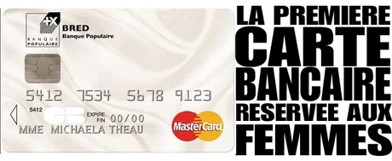
Les critères de segmentation des marchés de
grande consommation
Deux catégories :
  Caractéristiques intrinsèques des consommateurs
  Comportements à propos de la catégorie de produits concernée
La segmentation géographique (Casino au sud, Leclerc à l’ouest et Auchan au nord)
La segmentation sociodémographique (les plus utilisés)
  L’âge et le cycle de vie familial
  La génération
  Le sexe
  Le revenu
  La classe sociale

Slide 8
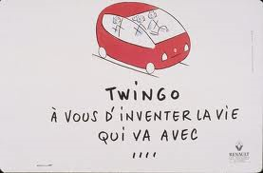

Les critères de segmentation des marchés de grande consommation
Twingo : personnalité tourné vers l’anticonformisme
La segmentation psychographique
  Le style de vie et les valeurs
  La personnalité
  (Persévérance: fidélité à la marque/endurance : accumulation de remises)
La segmentation comportementale
  La situation d’achat ou de consommation
  Les avantages recherchés dans le produit
  Le statut d’utilisateur (leader vers potentiel/challenger vers réguliers)
  Le niveau d’utilisation
  L’étape du processus d’achat
Cognac comme apéritif: campagne interprofessionnelle « offrez du cognac à vos glaçons »
Notes:
Les critères psychographiques. Ces critères se rapportent au style de vie des individus, à leurs valeurs et leur personnalité. Des personnes de mêmes sexe, âge et revenus, peuvent en effet présenter des différences considérables de comportement d’achat selon leurs valeurs et leur personnalité. Le tempérament des individus, c’est-à-dire le degré de vivacité, de persévérance, de sensibilité sensorielle ou encore de réactivité émotionnelle, influence également leurs comportements.
La fidélité
♦ Les exclusifs qui achètent systématiquement la même marque
♦ Les multifidèles qui achètent régulièrement deux ou trois marques
♦ Les changeurs fidèles qui passent durablement d’une marque à l’autre
♦ Les consommateurs qui changent de marque en permanence

Slide 9
Segmentation du marché du vin par les comportements :
Consommation en qualité
Consommation en quantité
Tradition
Exploration

Slide 10
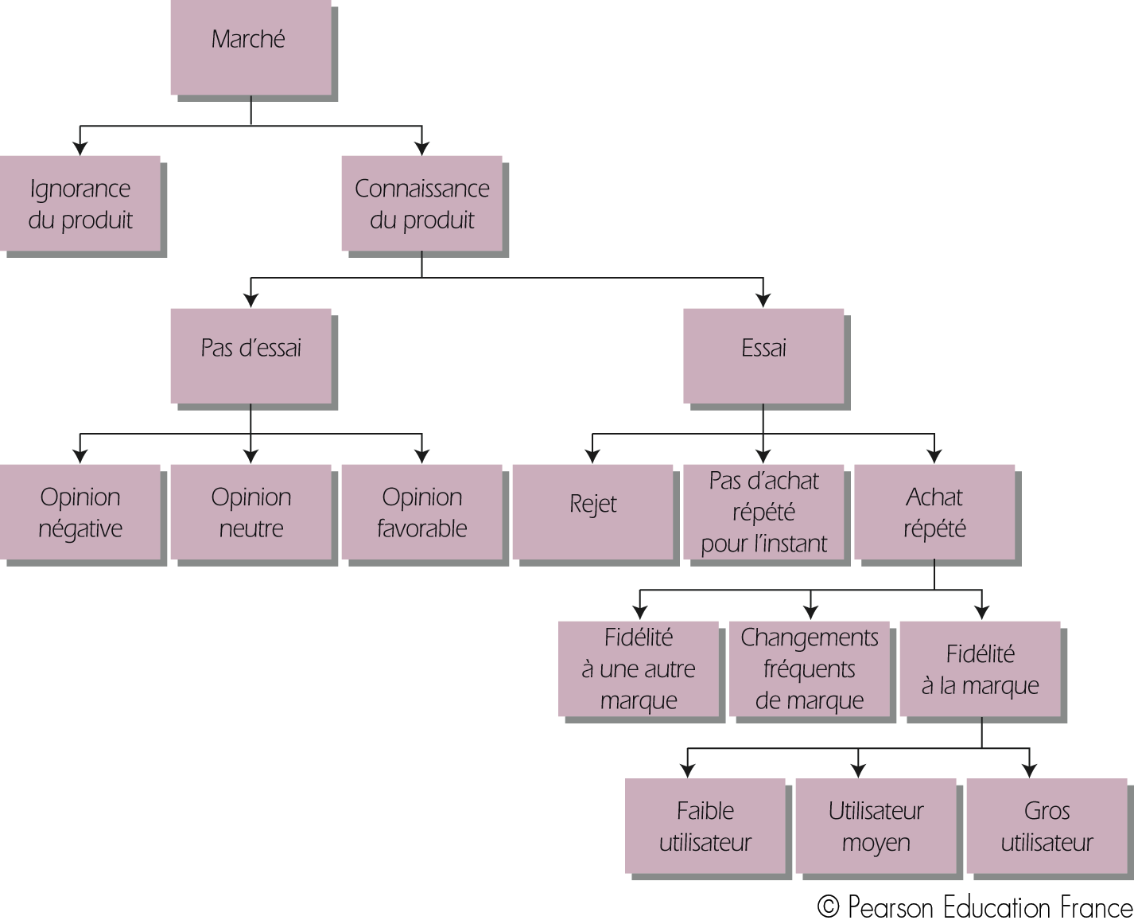
Un exemple de segmentation comportementale

Slide 11

Les critères de segmentation des marchés de grande consommation
La segmentation multicritère (critères socio-démographiques : âge, revenu, taille foyer et comportementaux)
caratèristiques socio démo et psychographique :
    Les chaînages cognitifs (associer avantages recherchés + valeurs) : marchés du luxe, automobile et agro-alimentaire
Notes:
En général, le responsable marketing utilise deux ou trois critères de segmentation en même temps. On combine souvent plusieurs critères sociodémographiques, par exemple l’âge, le revenu et la taille du foyer. On peut également associer les critères comportementaux. Plus souvent encore, les entreprises croisent des critères de nature différente afin d’affiner leur vision des différents segments. On peut, par exemple, associer les avantages recherchés et les valeurs selon la méthode des chaînages cognitifs.
L’analyse du marché selon les chaînages cognitifs fait le lien entre les attributs du produit valorisés par le consommateur, les conséquences que celui-ci en tire, et ses valeurs personnelles mises en jeu par la consommation étudiée. Cette démarche repose sur une hiérarchie entre différents niveaux d’abstraction :
♦ Les attributs concrets du produit : le nom de marque, la contenance, le prix, le lieu d’achat…
♦ Les attributs abstraits : pour un parfum, une odeur fraîche, boisée, fleurie par exemple.
♦ Leurs conséquences fonctionnelles : se sentir propre, sentir bon.
♦ Les conséquences psychosociologiques correspondent aux fonctions sociales résultant des conséquences fonctionnelles : avoir une image sophistiquée, un statut personnel élevé.
♦ Les valeurs instrumentales relèvent de modes de comportement spécifiques : la propreté, la déférence sociale, le romantisme…
♦ Les valeurs terminales représentent les buts de l’existence : l’épanouissement personnel, l’hédonisme…

Slide 12
Le chainage cognitif pour le marché du parfum :
- Bien être sensuel ( 42%) : ô de lancôme
Expression de soi (34%) : chanel n°5
Visibilité sociale (17%) : angel, coco mademoiselle
Modernité (8%)

Slide 13
La procédure de segmentation et de choix des cibles
L’identification et l’étude des segments du marché
  Critères de segmentation a priori
  Critères de segmentation a posteriori
    La phase d’enquête
    La phase d’analyse
      L’analyse factorielle
      L’analyse typologique
    La phase d’identification
      La définition du profil de chaque segment
        Comportements
        Caractéristiques identitaires
Notes:
La phase de segmentation du marché peut se faire de deux manières. Certaines entreprises commencent par définir des critères de segmentation a priori, avant de regrouper les acheteurs sur ces critères. Une banque peut, par exemple, considérer que les facteurs qui distinguent les clients sont leur niveau de revenu, leur patrimoine et leur âge. Si elle distingue cinq catégories sur chaque critère, cette démarche aboutit à 5 × 5 × 5 = 125 segments distincts !

Slide 14
La procédure de segmentation et de choix des cibles
L’identification et l’étude des segments du marché
  Les caractéristiques d’une segmentation efficace
    La possibilité de mesure
      La taille et le pouvoir d’achat des segments
      Le rattachement des acheteurs à un segment
    Un volume suffisant
    La possibilité d’accès
    La pertinence
    La faisabilité pour l’entreprise
Notes:
1. La possibilité de mesure. Elle porte sur deux niveaux : la taille des segments (peut-on déterminer combien il y a de consommateurs aux caractéristiques définies ?) et le rattachement des acheteurs donnés à un segment (dispose-t-on des informations nécessaires pour savoir à quel segment un individu donné appartient ?).
2. Un volume suffisant. Les segments doivent être suffisamment vastes et/ou rentables pour justifier l’élaboration d’une stratégie marketing spécifique. Le découpage d’un marché en segments exige souvent de faire un arbitrage entre la forte homogénéité souhaitée pour les segments et une taille suffisante pour justifier une politique marketing spécifique.
3. La possibilité d’accès. L’entreprise doit pouvoir effectivement diriger ses efforts marketing vers les segments choisis en connaissant les habitudes du segment visé en termes de critères de choix des produits, de sensibilité au prix, de fréquentation des réseaux de distribution, d’exposition aux médias…
4. La pertinence. Les segments doivent être réellement différents les uns des autres du point de vue de la variable étudiée et réagir différemment aux actions marketing envisagées.
5. La faisabilité pour l’entreprise. Une PME peut identifier correctement les différents segments d’un marché sans pouvoir en tirer parti du fait de ses ressources limitées.

Slide 15
La procédure de segmentation et de choix des cibles
L’évaluation des différents segments : chaque segment a ses facteurs-clés de succés
  - Le degré d’attrait du segment…
    Taille
    Croissance
    Rentabilité
    Niveau de risque
    Concurrents
- … doit être en adéquation avec les objectifs et ressources de
l’entreprise
Notes:
Toute entreprise qui segmente son marché doit ensuite évaluer l’intérêt, pour elle, de s’adresser à chacun d’entre eux.
Deux facteurs sont à considérer : le degré d’attrait du segment et les objectifs et ressources de l’entreprise.
L’attrait du segment est lié à sa taille, sa croissance, sa rentabilité, son niveau de risque, ainsi qu’à la présence de concurrents qui détermine sa perméabilité. Mais certains segments doivent être abandonnés non parce qu’ils sont intrinsèquement mauvais, mais parce qu’ils ne correspondent pas aux objectifs de l’entreprise ou à ses ressources et ses compétences. Chaque segment possède ses propres facteurs-clés de succès. Idéalement, il faudrait que les compétences distinctives de l’entreprise lui permettent de disposer auprès de lui d’un avantage concurrentiel qui lui assure une position privilégiée et défendable.

Slide 16
La procédure de segmentation et de choix des cibles
Le choix des cibles : la création d’un avantage concurrentiel
  La concentration sur un couple produit/marché : le marketing concentré et forte position de l’entreprise spécialisée (marque Jeep propose que des 4*4)
  La spécialisation par produit (cf Henkel)
  La spécialisation par marché
  La spécialisation sélective (couples porteurs mais pas de synergies entre eux) : réduction des risques liés à un produit ou un marché
  La couverture globale (L’Oréal –hygiène beauté/Microsoft –logiciels/Renault-automobile)
    Le marketing indifférencié : minimise les différences entre les segments
    Le marketing différencié (Exp d’Estée Lauder)
Notes:
En optant pour un marketing concentré, l’entreprise acquiert une forte position sur les segments choisis en raison d’une meilleure connaissance des besoins particuliers à ce segment et d’une réputation de spécialiste. De plus, elle réalise d’importantes économies du fait qu’elle peut spécialiser sa production, sa distribution et sa communication. Si elle devient leader auprès du segment, elle peut obtenir un bon retour sur investissement (voir diapositive suivante).
La spécialisation par produit
Dans ce cas, l’entreprise se concentre sur un type de produit destiné à plusieurs segments. Par exemple, un fabricant spécialisé dans les microscopes pour laboratoires diversifie sa gamme en proposant des microscopes à usage scolaire, mais se refuse à commercialiser d’autres instruments.
La spécialisation par marché
Le choix est inverse du précédent. Au lieu de se limiter aux microscopes, notre fabricant se lance dans les oscilloscopes, les étuves, etc., mais en se concentrant sur les laboratoires, à l’exclusion des autres clients.
La spécialisation sélective
Dans ce cas, l’entreprise propose certains produits à certains marchés parce qu’ils sont porteurs, mais sans dégager de synergies entre les différents couples produit/marché couverts. Une telle stratégie a pour avantage de réduire les risques inhérents à un produit ou à un marché.
Une stratégie de marketing indifférencié consiste à minimiser les différences existant entre les segments du marché.
Une stratégie de marketing différencié consiste à exploiter au moins deux segments du marché et à concevoir des produits et programmes d’action distincts pour chaque segment. Une stratégie de marketing différencié augmente les coûts, notamment les coûts de modification du produit, de production, administratifs, de stockage et de communication.

Slide 17
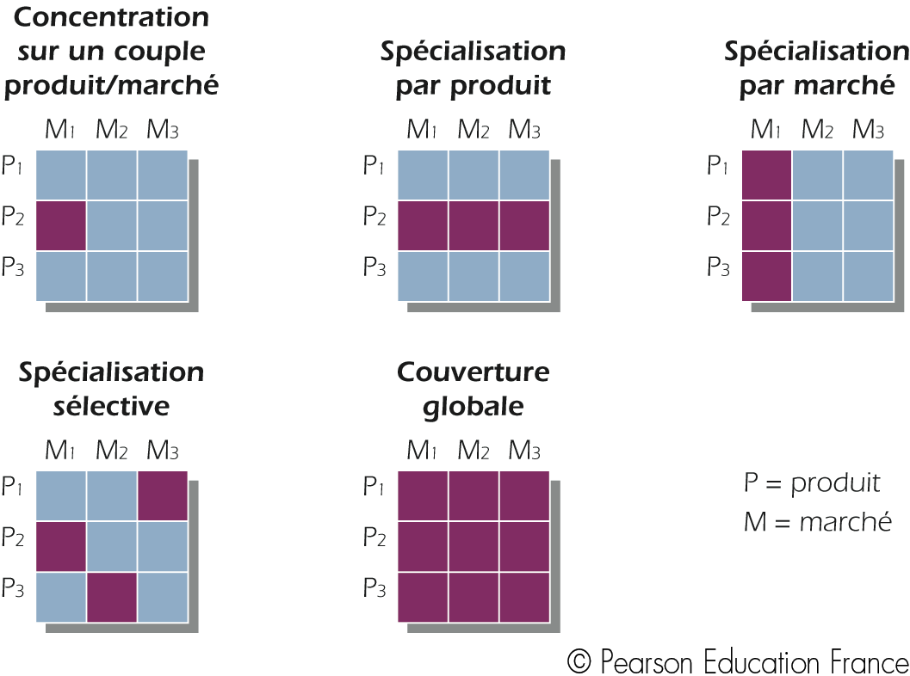
Cinq stratégies de couverture de marché pour un retour sur investissement

Slide 18
Exemple de spécialisation par produit : Henkel
Chat : famille aisée avec enfants et qui manque de temps
Xtra : famille modeste avec enfant qui cherche une lessive pas chère
Mir couleurs : retraités
Mir black célibataires de la classe moyenne

Slide 19
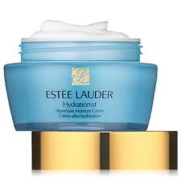

Exemple de marketing différentié : Estée Lauder
- Etendard : consommatrice d’âge mûr
- Clinique : femme âge intermédiaire
- MAC : jeunes femmes branchées
- Aveda : adepte de l’aromathérapie
- Origins : consommatrice sensible à l’environnement

Slide 20
La procédure de segmentation et de choix des cibles
Le choix des cibles
  Les autres éléments à prendre en compte :
    Les plans de conquête progressifs
    Les facteurs éthiques - notion de groupes vulnérables : enfants (exp des céréales) et personnes âgées
Notes:
Les plans de conquête progressifs. Même si l’entreprise a l’intention de conquérir plusieurs segments, il est souvent sage de n’en pénétrer qu’un seul à la fois et de dissimuler ses plans (voir diapositive suivante).
Le mégamarketing est la coordination stratégique de l’ensemble des compétences économiques, intellectuelles, politiques ou relationnelles nécessaires à l’obtention de la coopération de tous les acteurs impliqués dans la conquête d’un marché.
Les facteurs éthiques. Parfois, le choix des cibles entraîne des controverses. On reproche à certaines entreprises de tirer parti de groupes vulnérables (comme les enfants ou les personnes âgées).

Slide 21
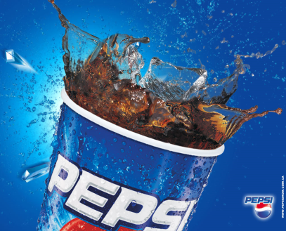
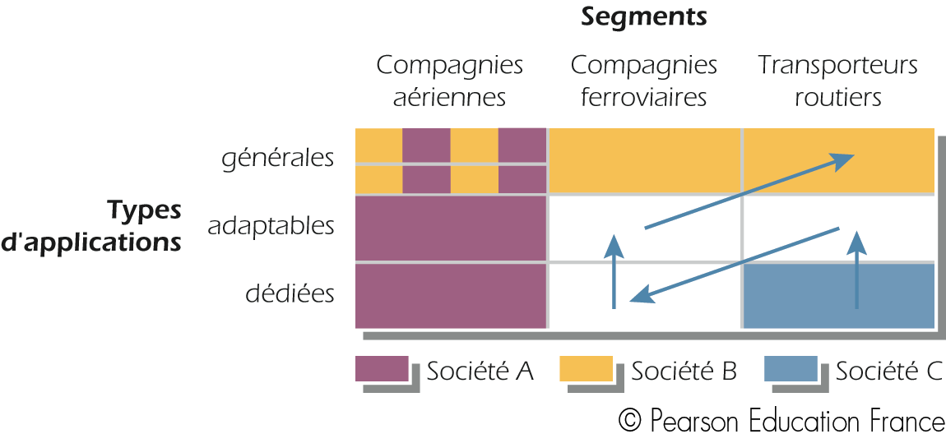
Un plan de conquête progressif
Pepsi-Cola VS Coca : s’attaque au marché de l’achat en grandes surfaces, puis à celui des distributeurs automatiques et enfin au segment du fast-food
Notes:
C’est Pepsi-Cola qui a préparé pendant longtemps son offensive contre Coca. Pepsi s’est d’abord attaqué au marché de l’achat en grandes surfaces, puis à celui des distributeurs automatiques et enfin au segment du fast-food. En fait, à ce niveau, l’entreprise a besoin de mettre en place une stratégie de mégamarketing que l’on peut définir ainsi :
Le mégamarketing est la coordination stratégique de l’ensemble des compétences économiques, intellectuelles, politiques ou relationnelles nécessaires à l’obtention de la coopération de tous les acteurs impliqués dans la conquête d’un marché.

